Slide 1
Využitie metód strojového učenia na automatizovanú analýzu experimentov röntgenovského zobrazovania
Autor: Bc. Antónia Matisová
Vedúci práce: RNDr. Ondrej Krídlo, PhD.
Konzultant: RNDr. Stanislav Hrivňak
Ústav informatiky

Slide 2
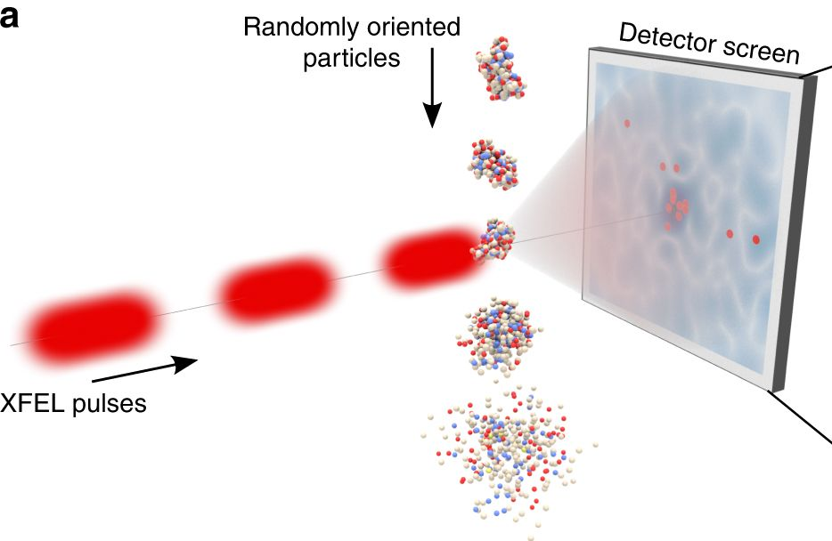
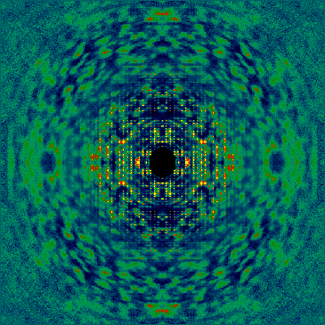
Motivácia
Katedra biofyziky
Štúdium molekúl DNA
Pulzy röntgenového lúča
Na detektore dostaneme difraktogram
Potreba automaticky roztriediť tieto „obrázky“ na tie čo predstavujú dobrý zásah a tie čo sa nepodarili
Zdroj:https://www.nature.com/articles/s41467-018-04830-4
Zdroj: https://physikseminar.desy.de/zeuthen/colloquia_in_2017/may_10_2017/

Slide 3
Ciele
Zdroj: https://www.ayasdi.com/blog/artificial-intelligence/using-topological-data-analysis-understand-behavior-convolutional-neural-networks/
Pomocou programového balíka condor (v jazyku Python) vytvoriť program na simuláciu výsledkov experimentu röntgenovského zobrazovania rôznych priestorových konformácií molekuly DNA. Je treba zahrnúť aj rôzne zdroje šumu.
Následne pomocou tohto programu vytvoriť reprezentatívny dataset párov typu difraktogram (výsledok experimentu), ktorý predstavuje náš vstup a informácie či tento difraktogram bol vytvorený z molekuly DNA (výstup).
Navrhnúť a implementovať metódu strojového alebo hĺbkového učenia, ktorá by riešila nasledovnú klasifikačnú úlohu - je daný výstup experimentu (obrázok) a úlohou je určiť ci tento signál zodpovedá vzorke molekuly DNA (binárna klasifikácia).
Po natrénovaní modelu, navrhnúť a implementovať vhodnú metriku na testovanie úspešnosti nášho modelu. Tiež zhodnotiť limity použiteľnosti a možnosti použiteľnosti v praxi.

Slide 4
Literatúra
[1] Rawat, W., and Wang, Z.: Deep convolutional neural networks for image classification: A comprehensive review. Neural Computation 29, 9 (September 2017), 2352-2449. https://doi.org/10.1162/neco_a_00990
[2] Liu, W., Wang, Z., Liu, X., Zeng, N., Liu, Y., and Alsaadi, F. E.: A survey of deep neural network architectures and their applications. Neurocomputing 234 (April 2017), 11-26. https://doi.org/10.1016/j.neucom.2016.12.038
[3] Sharma, N., Jain, V., and Mishra, A. An analysis of convolutional neural networks for image classification. Procedia Computer Science 132 (2018), 377-384. https://doi.org/10.1016/j.procs.2018.05.198

Slide 5
Ďakujem Za pozornosť

